Slide 1
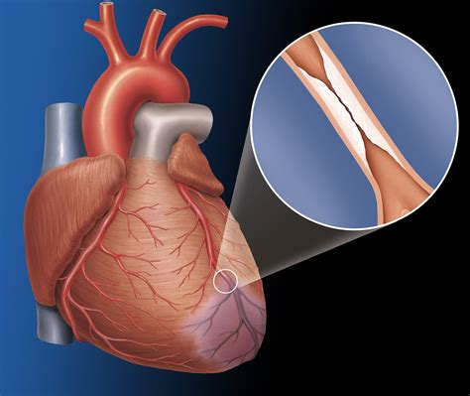

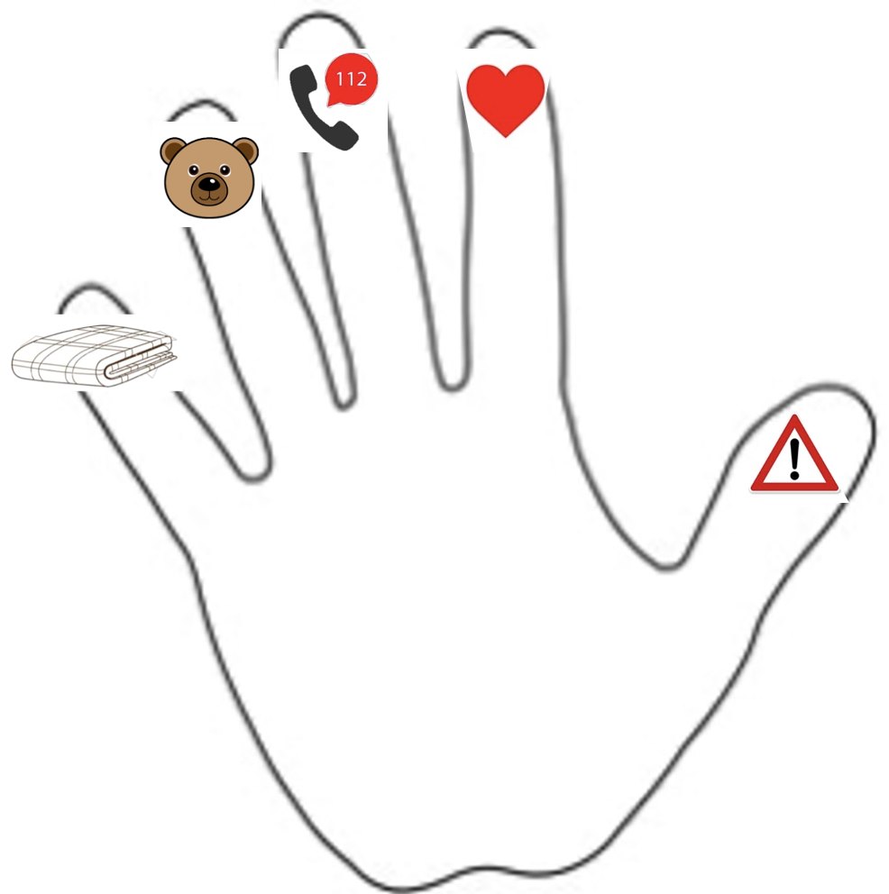
Herzinfarkt
Verengung oder Verschluss eines Herzkranzgefäßes
→ Minder- oder Unterversorgung betroffener Herzareale
Erkennungsmerkmale
Maßnahmen
Druckgefühl in der Brust
(ausstrahlende) Schmerzen, bei Frauen auch Bauchschmerzen
Atemnot
Fahle, grau-blaue Gesichtsfarbe
Angst und Panik
Übelkeit/Erbrechen
Notruf
Atemerleichternde Sitzposition
Beengende Kleidung öffnen
Frischluft
Betreuung
Wärmeerhaltung
Evtl. Anreichen des Notfallmedikaments des Betroffenen

Slide 2
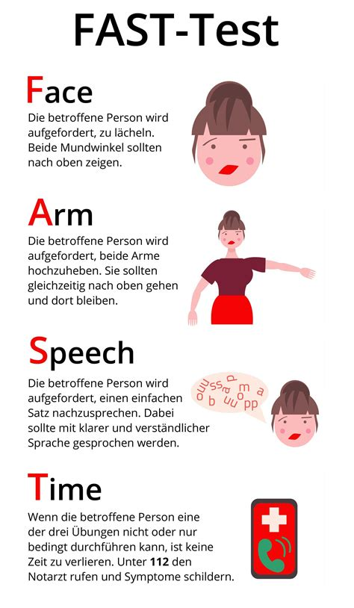
Schlaganfall
Hirninfarkt: verstopftes oder verengtes Gefäß im Gehirn oder Hirnblutung
Weitere Symptome
Orientierungslosigkeit
Sehstörungen
Atemnot
Überlkeit/Erbrechen
Schwindel
Schmerzen
Maßnahmen
Notruf!!! → Time is brain!
Oberkörper 30° erhöht lagern
Ggf. gelähmte Körperseite polstern
Wärmeerhalt
Betreuung

Slide 3

